Slide 1
DE LA IMAGEN A LA EXPERIENCIA
Visión con transformers
y modelos multimodales
DOS EJEMPLOS LOCALES · ViT + Qwen3-VL
Imagen → categorías / Imagen + pregunta → texto
IA · Visión, transformers y openFrameworks | Informática Aplicada II · UNA
01
Notes:
Venimos de escribirle a un LLM y usar su respuesta en openFrameworks. Ahora cambiamos la entrada: además de palabras, podemos enviar imágenes. Vamos a comparar dos tareas sobre una misma escena: elegir una categoría y responder una pregunta. La analogía es una biblioteca: un sistema ubica una foto en uno de sus estantes; el otro intenta conversar sobre ella. Ninguno ve como una persona ni comprende todo lo que ocurre fuera del encuadre. Hoy hacemos inferencia con pesos descargados; la obra, la interfaz y sus reglas siguen siendo decisiones nuestras.

Slide 2
ELEGIR LA TAREA
“Visión” no significa una sola cosa
TAREA
PREGUNTA
SALIDA
Clasificación · este ViT
¿Qué categoría describe la imagen?
Etiqueta + score
Detección
¿Dónde están los objetos?
Cajas + clases
Segmentación
¿Qué píxeles pertenecen a algo?
Máscara
Visión + lenguaje · este VLM
¿Qué hay y cómo lo describo?
Texto
Generación de imagen
¿Qué imagen quiero crear?
Píxeles nuevos
IA · Visión, transformers y openFrameworks | Informática Aplicada II · UNA
02
Notes:
Antes de elegir un modelo, definimos qué salida necesita nuestra interacción. Pensemos en una fotografía de un escenario: clasificar sería decir teatro; detectar sería ubicar sillas con rectángulos; segmentar sería separar sus píxeles del fondo; describir sería escribir una frase; generar sería producir otra imagen. Tener un transformer no hace que un modelo resuelva automáticamente todas esas tareas. En esta práctica implementamos clasificación y respuesta visual en lenguaje. No implementamos detección, siluetas, tracking ni generación de video. Si una obra necesita esas salidas habrá que incorporar modelos y contratos específicos.

Slide 3
ARQUITECTURAS
CNN y ViT organizan la información de maneras distintas
CNN clásica
Filtro local
compartido
Mapas de rasgos
en varias capas
Contexto más amplio
al combinar capas
ViT clásico
Parches →
vectores
Atención entre
todos los tokens
Representaciones
contextualizadas
Ambas aprenden con datos. La tarea depende del entrenamiento y de la salida.
Comparación conceptual · ViT original: arxiv.org/abs/2010.11929
IA · Visión, transformers y openFrameworks | Informática Aplicada II · UNA
03
Notes:
Antes de entrar en ViT, comparemos dos arquitecturas que pueden resolver la misma tarea de clasificación. En una CNN clásica, un filtro aprendido recorre pequeñas regiones de la imagen y comparte sus pesos entre posiciones. Podemos imaginar una ventanita que busca patrones locales. Al combinar capas aumenta el campo receptivo: las representaciones pueden integrar regiones más amplias. Una CNN no está condenada a ver solo detalles locales; también puede construir información global.
En el ViT clásico se forman tokens a partir de parches y la autoatención permite combinar información entre todas las posiciones de la secuencia en cada bloque. Pensemos en piezas de un mosaico que pueden relacionarse desde el principio. La importancia asignada a esas relaciones depende de la entrada, a partir de proyecciones aprendidas.
No es una competencia en la que una arquitectura siempre gana. Rendimiento, datos disponibles, entrenamiento y recursos importan. También existen arquitecturas híbridas y transformers visuales con atención por ventanas. Esta comparación describe la CNN convencional y el ViT clásico que usamos, no todas las variantes. Pedirles que distingan arquitectura de tarea: tanto una CNN como un ViT pueden producir categorías si tienen una cabeza y un entrenamiento de clasificación.
Fuente: https://arxiv.org/abs/2010.11929

Slide 4
DEL TEXTO A LA IMAGEN
La idea de token se conserva; la entrada y la tarea cambian
LLM de texto generativo
Este ViT clasificador
01
Texto → tokens del vocabulario
01
Imagen → parches de píxeles
02
Embeddings + posición
Atención causal: contexto previo
02
Embeddings + posición
Atención entre todos los parches
03
Predice el siguiente token
Repite para generar texto
03
Representación final [CLS]
Cabeza → 1000 scores
ViT es un encoder visual. BERT también es un encoder, pero procesa texto.
Comparación con un LLM generativo causal · ViT Base: huggingface.co/google/vit-base-patch16-224
IA · Visión, transformers y openFrameworks | Informática Aplicada II · UNA
04
Notes:
Partimos de lo que ya conocen sobre tokens y embeddings. En un LLM generativo de texto, el tokenizador transforma el texto en identificadores de un vocabulario: pueden representar partes de palabras, palabras o signos. Esos identificadores se convierten en vectores. En ViT la entrada viene de otra fuente: bloques de píxeles que se proyectan a vectores. Un parche no es una palabra ni necesariamente un objeto.
También cambia la tarea y el uso de la atención. Un LLM causal genera el próximo token usando el contexto anterior y repite el proceso. Durante el entrenamiento se usa una máscara para impedir que una posición acceda a tokens futuros. En el encoder del ViT clásico, los tokens visuales pueden combinar información de toda la secuencia. Después nuestra cabeza de clasificación obtiene scores; no va escribiendo una frase token por token.
Aclaremos una distinción conectada con BERT: no todos los transformers de texto son generadores causales. BERT también utiliza un encoder con acceso bidireccional al contexto. Por eso no conviene decir que todo transformer genera texto. Transformer nombra una familia de arquitecturas; entrada, entrenamiento y cabeza de salida definen qué hacemos con ella.
Pregunta: si cambio draw en OF, ¿cambio los pesos del modelo? No: cambio la representación del resultado.

Slide 5
VISION TRANSFORMER
Una imagen se convierte en una secuencia
16 × 16
píxeles por parche
14 × 14 = 196 parches
La cuadrícula muestra la entrada.
No muestra detección ni atención.
224 × 224 píxeles
ViT: arxiv.org/abs/2010.11929 · checkpoint de Google
IA · Visión, transformers y openFrameworks | Informática Aplicada II · UNA
05
Notes:
Un transformer no recibe la fotografía como una experiencia visual humana. En este ViT, primero llevamos la imagen a 224 por 224 píxeles y la dividimos en parches de 16 por 16. Como 224 dividido por 16 es 14, hay 14 por 14, es decir, 196 parches. Imaginen un mosaico: cada pieza conserva colores y texturas locales. Un parche no equivale necesariamente a un objeto: una taza puede ocupar muchas piezas y una pieza puede incluir fondo y taza. La cuadrícula que mostramos en OF representa esta división de entrada, no dónde miró el modelo ni una segmentación.
Fuente: ViT: arxiv.org/abs/2010.11929 · checkpoint de Google

Slide 6
EMBEDDINGS Y POSICIÓN
Cada parche recibe una representación y un lugar
Parche
16 × 16 × 3
Proyección
aprendida
Vector +
posición
Encoder
transformer
196 parches + token [CLS] → secuencia de 197 posiciones en este ViT
huggingface.co/docs/transformers/model_doc/vit
IA · Visión, transformers y openFrameworks | Informática Aplicada II · UNA
06
Notes:
Cada parche RGB contiene 16 por 16 por 3 valores. Una proyección aprendida transforma esa información en un vector; a la representación se agrega información de posición. La analogía es una pieza de rompecabezas con una ficha numérica y una dirección. La ficha describe rasgos útiles; la dirección permite distinguir arriba de abajo. Los números no son etiquetas legibles como rojo o taza: fueron aprendidos durante el entrenamiento. Este modelo agrega también un token de clasificación, CLS, cuya representación final se utiliza para clasificar la imagen. No confundir esta organización con la de todos los modelos visuales: otros usan resoluciones y secuencias distintas.
Fuente: huggingface.co/docs/transformers/model_doc/vit

Slide 7
ATENCIÓN
Los parches intercambian información
MATRIZ ILUSTRATIVA
Una pieza ambigua puede
apoyarse en otras piezas.
0.60
0.20
0.10
0.10
0.15
0.50
0.25
0.10
Atención = combinación de información.
No es una mirada consciente.
0.05
0.25
0.60
0.10
0.10
0.10
0.20
0.60
En OF, P dibuja parches: no esta matriz.
ViT: arxiv.org/abs/2010.11929
IA · Visión, transformers y openFrameworks | Informática Aplicada II · UNA
07
Notes:
La autoatención permite que una representación combine información de otras posiciones. Piensen en un grupo que arma un rompecabezas: una pieza puede ser ambigua sola, pero su relación con las demás ayuda a interpretarla. En el modelo esto ocurre mediante operaciones numéricas aprendidas, no una conversación ni una mirada consciente. Hay distintas cabezas y capas; no existe necesariamente una única zona responsable de una decisión. La matriz de esta diapositiva es ilustrativa, no salió del modelo. Nuestro ejemplo no extrae atención: presionar P solo superpone la cuadrícula de parches.
Fuente: ViT: arxiv.org/abs/2010.11929

Slide 8
ATENCIÓN POR DENTRO
La atención calcula cuánto aporta cada representación
Q · consulta
K · clave
V · contenido
¿Con qué información
conviene relacionarme?
¿Cómo se compara
mi representación?
¿Qué información
puedo aportar?
Q, K y V son proyecciones aprendidas de los mismos tokens.
Q × Kᵀ / √d
Comparar y escalar
softmax por fila
Obtener pesos
Pesos × V
Combinar información
Varias cabezas aprenden relaciones distintas. Atención ≠ explicación completa.
Esquema de una cabeza · ViT: arxiv.org/abs/2010.11929
IA · Visión, transformers y openFrameworks | Informática Aplicada II · UNA
08
Notes:
Para entender atención sin perderse en las fórmulas, pensemos en una búsqueda dentro de una colección de fichas. Cada token produce tres representaciones mediante transformaciones aprendidas: una consulta Q, una clave K y un contenido V. Las preguntas escritas en la diapositiva son una analogía; el modelo no formula preguntas conscientes.
Se comparan consultas con claves mediante productos escalares. Se divide por la raíz de la dimensión de la clave para ajustar la escala. Softmax convierte esas comparaciones en pesos por fila. Con esos pesos se calcula una suma ponderada de los contenidos V. Así cada posición recibe una mezcla de información de otras posiciones, incluida potencialmente ella misma.
Estos pesos de atención se calculan para la entrada actual. No confundirlos con los parámetros entrenados que se descargan: las matrices que producen Q, K y V son parámetros; la matriz de atención es un resultado intermedio de la inferencia. Varias cabezas permiten aprender relaciones diferentes, y sus resultados se combinan.
No necesitamos programar estas operaciones a mano para usar el modelo: las ejecuta la librería. Tampoco un mapa de atención demuestra por sí solo la causa de una predicción. Nuestro ejemplo no extrae ese mapa: la tecla P solamente muestra parches de entrada.
Fuente: https://arxiv.org/abs/2010.11929

Slide 9
DENTRO DE VIT BASE
El encoder repite atención y transformación por token
196 parches + [CLS]
197 tokens × 768 valores
UN BLOQUE DEL ENCODER
Normalizar
+ atención
Sumar entrada
(residual)
Normalizar
+ MLP
Sumar entrada
(residual)
Cada suma conserva también la entrada de su subbloque.
12 bloques
12 cabezas / bloque
Parámetros verificados en models/vit-base-patch16-224/config.json · Esquema pre-LayerNorm
IA · Visión, transformers y openFrameworks | Informática Aplicada II · UNA
09
Notes:
Veamos qué ocurre dentro de la caja que hasta ahora llamábamos encoder. Nuestro checkpoint recibe 196 tokens de parches más CLS: 197 posiciones. Cada representación tiene 768 componentes. Son dimensiones de este ViT Base, no de todos los modelos visuales.
Un bloque normaliza las representaciones y aplica atención. Luego suma la entrada del subbloque mediante una conexión residual. Después vuelve a normalizar y aplica una red pequeña llamada MLP a cada token, con los mismos parámetros en todas las posiciones. Finalmente suma otra conexión residual. La atención mezcla información entre posiciones; el MLP transforma las características de cada posición. No mezclemos esos dos roles.
La conexión residual se puede imaginar como trabajar sobre una copia conservando una vía directa desde la versión anterior: el resultado combina la entrada con la transformación aprendida. El diagrama muestra las sumas en secuencia; cada suma recibe también esa vía directa.
ViT Base repite este bloque doce veces y cada bloque tiene doce cabezas de atención. Una capa no es una pasada de entrenamiento: son partes de la arquitectura que se ejecutan en cada inferencia. Al final hay una normalización y se toma la representación CLS para la cabeza de clasificación. El diagrama simplifica esos detalles finales porque aquí estudiamos un bloque.
Como analogía, no es mirar doce imágenes diferentes: es refinar doce veces las representaciones de la misma imagen. Configuración comprobada en el checkpoint local.

Slide 10
DEL ENCODER A LA CLASE
El clasificador elige dentro de su vocabulario
[CLS] → cabeza de clasificación → logits → softmax
Clase A
42%
Clase B
23%
Clase C
10%
Clase D
8%
Clase E
4%
Datos didácticos. El top 5 no incluye todas las clases.
google/vit-base-patch16-224 · clasificación ImageNet
IA · Visión, transformers y openFrameworks | Informática Aplicada II · UNA
10
Notes:
La representación final pasa por una cabeza de clasificación. Esta produce un valor por categoría, llamado logit. Softmax transforma esos valores en scores que suman uno sobre las mil clases. Mostramos las cinco mayores, no cinco objetos detectados. La analogía es una pregunta de opción múltiple: aunque ninguna opción sea perfecta, el sistema tiene que repartir puntaje entre las opciones disponibles. Un 80 por ciento de score no significa que el sistema tenga una exactitud universal del 80 por ciento. Tampoco significa que ese porcentaje de la imagen contenga el objeto. Las barras aquí son didácticas, no un resultado experimental.
Fuente: google/vit-base-patch16-224 · clasificación ImageNet

Slide 11
PESOS PREENTRENADOS
Descargamos lo aprendido; hacemos inferencia
ANTES · ENTRENAMIENTO
AHORA · NUESTRA CLASE
Imágenes + objetivos de aprendizaje
Ajuste de millones de parámetros
Resultado: pesos del modelo
Descargar pesos y preprocesador
Enviar una imagen nueva
Usar la respuesta en OF
No entrenamos ViT ni Qwen durante esta práctica.
huggingface.co/google/vit-base-patch16-224
IA · Visión, transformers y openFrameworks | Informática Aplicada II · UNA
11
Notes:
Retomemos la distinción entre entrenamiento e inferencia. Entrenar es como ajustar una máquina a partir de muchos ejemplos; inferir es usar esa configuración para procesar un caso nuevo. ViT Base fue preentrenado y luego ajustado para clasificar las categorías de ImageNet. Descargamos esos pesos, su configuración y el preprocesador correspondiente. Nuestro código usa eval e inference_mode: no calcula actualizaciones de los pesos. Cambiar la imagen, la pregunta o el dibujo de OF no es entrenar. Eso permite prototipar con poco trabajo inicial, pero también hereda las categorías y limitaciones del modelo que eligió otra persona.
Fuente: huggingface.co/google/vit-base-patch16-224

Slide 12
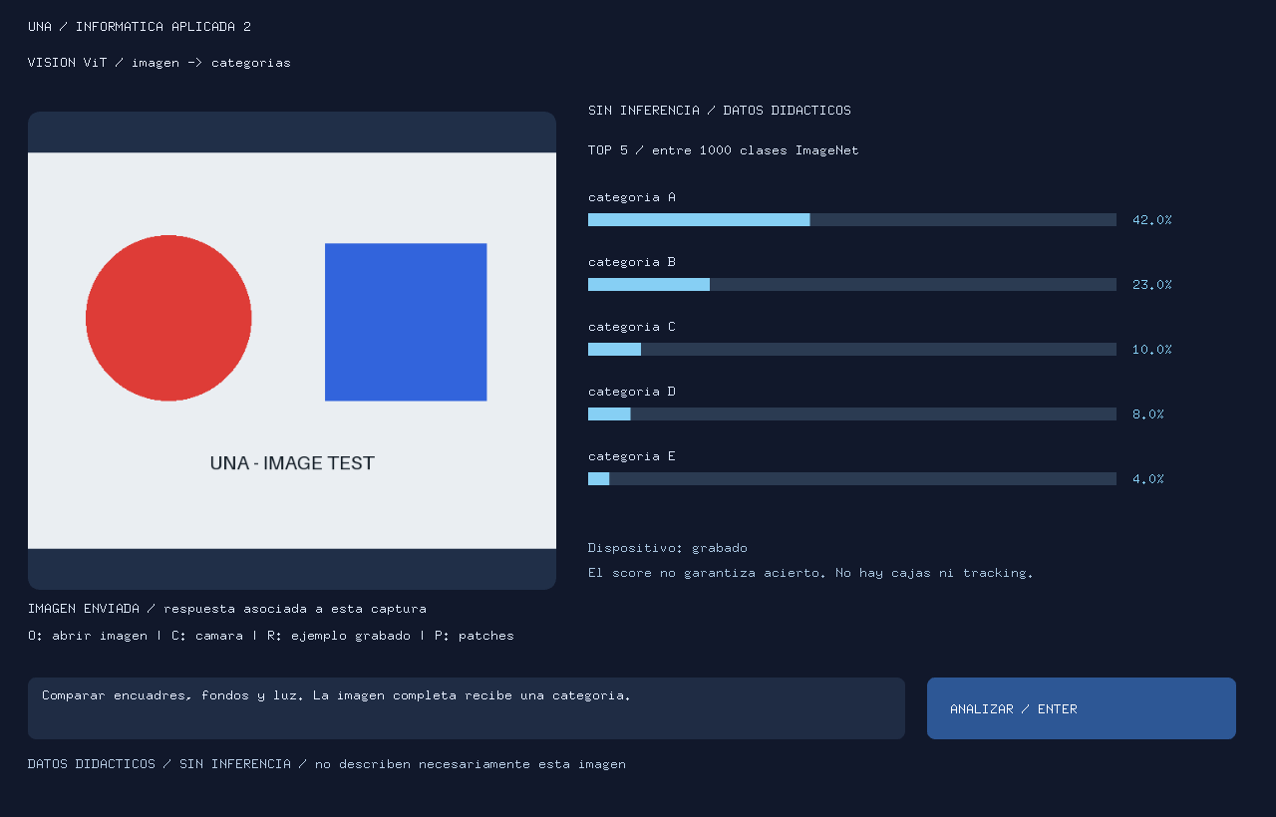
EJEMPLO 01 · visionViT
Una captura produce categorías, no coordenadas
01
O / arrastrar: foto
02
C: activar webcam
03
Enter: capturar y analizar
04
P: mostrar parches
05
Top 5: comparar scores
Interfaz real · datos grabados didácticos, sin inferencia
IA · Visión, transformers y openFrameworks | Informática Aplicada II · UNA
12
Notes:
Abrimos visionViT con el servicio Python activo. Primero observen la imagen sintética incluida: no esperamos que ViT tenga una clase exacta para un círculo y un cuadrado. Después cargamos una foto propia o activamos la cámara con C. Enter captura una imagen y la envía una vez. La respuesta queda asociada a esa captura, aunque la webcam siga adquiriendo nuevos frames. Cambiemos fondo, distancia o iluminación y comparemos el ranking. El objetivo no es celebrar solo el acierto, sino estudiar qué cambia la respuesta. En el código, send prepara la imagen, response recibe categorías y draw las representa como barras.

Slide 13
MIRADA CRÍTICA
El encuadre también modifica la respuesta
01
02
03
Mismo objeto
Otro fondo
Otro encuadre
Fotografiar un objeto.
Mantener el objeto.
Cambiar distancia y recorte.
¿Cambió el objeto o cambiaron las pistas que usa el modelo?
IA · Visión, transformers y openFrameworks | Informática Aplicada II · UNA
13
Notes:
Propongan un experimento pequeño: mantener el objeto y cambiar el fondo; luego mantener el fondo y variar el encuadre. Es como reconocer una canción con ruido: podemos apoyarnos en señales que no son las que pretendíamos evaluar. Hay que distinguir lo que creemos que mostramos de lo que realmente contienen los píxeles. Un ranking extraño puede indicar que la categoría no existe en ImageNet, que el objeto quedó pequeño o que el modelo usa otra pista. Guardemos las imágenes y las respuestas para comparar; tres fotos no constituyen un benchmark. Volvemos así a la clase de datos: procedencia, cobertura y evaluación importan también al usar un modelo descargado.

Slide 14
VISIÓN + LENGUAJE
Un modelo multimodal combina imagen y pregunta
Imagen
→ encoder visual
Representaciones
combinadas
Modelo de lenguaje
→ respuesta
Pregunta
→ tokens de texto
La pregunta modifica qué pedimos sobre la imagen.
Qwen/Qwen3-VL-2B-Instruct · ficha del modelo
IA · Visión, transformers y openFrameworks | Informática Aplicada II · UNA
14
Notes:
Un modelo de visión y lenguaje recibe información visual y texto. En términos generales hay un encoder visual que obtiene representaciones y mecanismos entrenados para incorporarlas al modelo de lenguaje. La analogía es una conversación en la que ambos miramos una fotografía: la pregunta cambia qué aspecto intentamos describir. Pero el modelo no tiene nuestra percepción completa ni experiencia fuera de esa imagen. Qwen3-VL puede generar una respuesta abierta, no solo elegir una de mil etiquetas. La salida de este ejemplo sigue siendo texto: recibir imágenes no significa generar imágenes. Aquí enviamos una sola captura por pedido, no una conversación con memoria visual persistente.
Fuente: Qwen/Qwen3-VL-2B-Instruct · ficha del modelo

Slide 15
DOS EJEMPLOS, DOS SALIDAS
ViT y Qwen3-VL responden contratos diferentes
EN ESTA CLASE
visionViT
visionChat
Entrada
Una imagen
Imagen + pregunta
Procesamiento
Encoder visual +
cabeza de clasificación
Encoder visual + integración
con el modelo de lenguaje
Salida
Scores de categorías fijas
Texto generado
Uso desde OF
Mapear clase y score
Interpretar texto; validar
un contrato si controla acciones
Un VLM puede usar un transformer visual: no son familias excluyentes.
Checkpoints: google/vit-base-patch16-224 · Qwen/Qwen3-VL-2B-Instruct
IA · Visión, transformers y openFrameworks | Informática Aplicada II · UNA
15
Notes:
Esta tabla reúne la diferencia que necesitamos para programar. visionViT manda una imagen y recibe un ranking entre clases que quedaron fijadas al entrenar el clasificador. No tiene un campo de pregunta que cambie esas categorías. Esas categorías y scores son fáciles de convertir en reglas de dibujo.
visionChat manda una imagen y una pregunta a Qwen3-VL. El modelo incorpora información visual al procesamiento del lenguaje y genera texto. Esa salida es más flexible, pero también exige decidir cómo usarla: mostrarla como texto es distinto de dejar que controle una escena. Si queremos acciones automáticas, debemos definir campos, rangos y validación.
Una aclaración fundamental: Vision Transformer y modelo multimodal no son etiquetas opuestas. ViT describe una arquitectura visual; multimodal describe el manejo de distintas modalidades. Qwen3-VL también incorpora un encoder visual basado en transformer. Nuestro ViT Base clasificador es un checkpoint independiente; no es el encoder de Qwen conectado desde afuera.
Pensemos en una caja de herramientas: un modelo multimodal puede incluir una herramienta de visión dentro de un sistema entrenado para relacionarla con lenguaje. Tampoco implica que pueda generar cualquier modalidad: este ejemplo recibe imagen y devuelve texto, no píxeles nuevos.
Consigna: mostrar la misma foto a ambos ejemplos y comparar tanto el contenido como la estructura de las respuestas. Fuente: https://huggingface.co/Qwen/Qwen3-VL-2B-Instruct

Slide 16
NO SON SINÓNIMOS
Multimodal, cadena y generación son cosas distintas
SISTEMA
QUÉ COMBINA
EJEMPLO
Modelo multimodal
Representaciones de varias modalidades
Imagen + pregunta → texto
Cadena de modelos
Salidas de modelos independientes
Voz → transcripción → LLM
Generador de imagen
Condición → nuevos píxeles
Texto → imagen
Obra programada
Datos del modelo + reglas propias
Respuesta → escena OF / Box2D
IA · Visión, transformers y openFrameworks | Informática Aplicada II · UNA
16
Notes:
Conviene separar tres ideas que suelen mezclarse. Un modelo multimodal fue construido para manejar más de una modalidad. Una cadena conecta herramientas: un reconocedor de voz entrega texto y otro modelo lo procesa. La cadena puede ofrecer una experiencia multimodal aunque cada componente tenga una tarea específica. Generar imágenes es otra capacidad: nuestro Qwen describe una imagen, no produce un archivo visual. Y cuando el LLM elige una paleta para OF, es el programa el que dibuja. Podemos combinar estas piezas, pero debemos decir con precisión dónde ocurre cada operación y qué parte fue diseñada por nosotros.

Slide 17
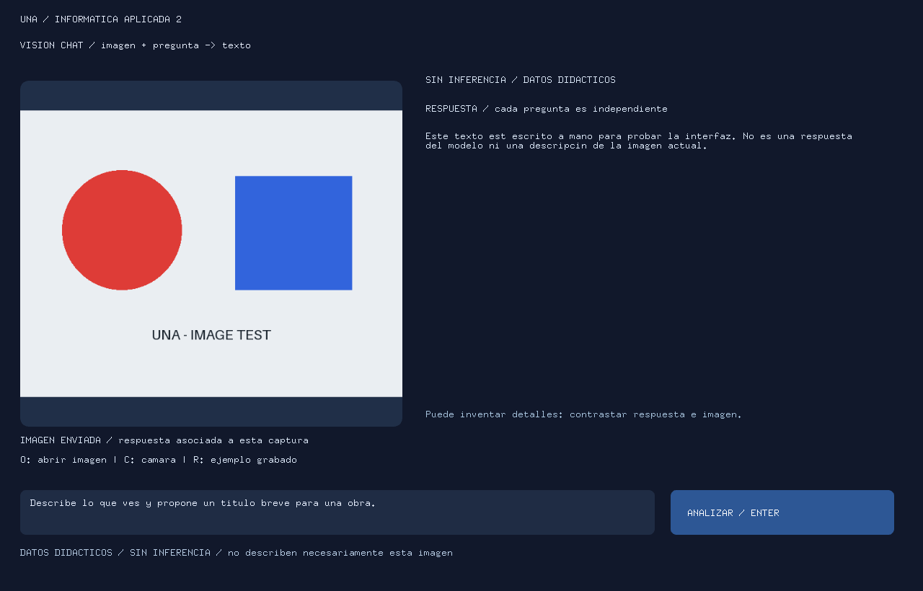
EJEMPLO 02 · visionChat
La misma imagen admite preguntas diferentes
01
¿Qué formas ves?
02
¿Qué texto aparece?
03
¿Qué no podés determinar?
04
Proponé un título
05
Contrastá con la imagen
Interfaz real · texto grabado para probar el diseño
IA · Visión, transformers y openFrameworks | Informática Aplicada II · UNA
17
Notes:
En visionChat cargamos una imagen y escribimos una pregunta. Podemos pedir una descripción literal, consultar un detalle o solicitar un título creativo. Esa diferencia debe quedar clara: inventar un título es parte de la consigna; inventar un objeto en una descripción factual es un error. Probemos ambas cosas y contrastemos la salida con la captura enviada. El modelo puede fallar en detalles pequeños, conteo o texto poco legible. Este ejemplo no conserva historial: cada pregunta se envía con su imagen y es independiente. Después de recibir el texto completo, OF lo revela progresivamente; el indicador Escribiendo es presentación local, no tokens llegando por streaming.

Slide 18
ARQUITECTURA LOCAL
Los ejemplos consultan servicios diferentes
ViT
visionViT
OF + addon
Python / PyTorch
127.0.0.1:8768
Categorías
+ scores
MULTIMODAL
visionChat
OF + addon
Ollama / Qwen3-VL
127.0.0.1:11434
Texto
generado
IA · Visión, transformers y openFrameworks | Informática Aplicada II · UNA
18
Notes:
La arquitectura cambia según la herramienta que ejecuta el modelo. ViT se ejecuta en PyTorch, dentro del servicio Python que escucha en 127.0.0.1:8768. visionViT le envía una imagen por HTTP y recibe categorías. Qwen3-VL se ejecuta en Ollama, en 127.0.0.1:11434; visionChat lo consulta directamente. Localhost significa esta misma computadora. No hay un servidor MVE ni Docker. La analogía es un edificio con dos oficinas: comparten dirección física, pero tienen puertas distintas, los puertos, y responden pedidos distintos. El addon transporta las solicitudes; el sketch decide cuándo enviarlas y qué hacer con ellas.

Slide 19
EL PEDIDO EN CÓDIGO
Enviar una imagen no es enviar su nombre
Mensaje para /api/chat
PÍXELES, NO UNA RUTA
{
"role": "user",
"content": "¿Qué formas ves?",
"images": ["JPEG_EN_BASE64"]
}
Reducir imagen
Codificar JPEG
Convertir a base64
Enviar por HTTP
Respuesta: body.message.content
docs.ollama.com/capabilities/vision
IA · Visión, transformers y openFrameworks | Informática Aplicada II · UNA
19
Notes:
Ollama no puede abrir una ruta que solo existe en otra computadora. Por eso el mensaje REST lleva los bytes de la imagen codificados en base64. Es como meter la fotografía dentro del sobre en lugar de escribir dónde estaba guardada. Base64 no cifra ni comprime: permite representar bytes como texto dentro del JSON. Primero reducimos el tamaño y codificamos JPEG; luego agregamos images al mensaje user junto con content, la pregunta. Observen la diferencia entre transporte y modelo: preparar el JSON no hace inferencia. La respuesta aparece en body.message.content y nuestro código decide cómo mostrarla.
Fuente: docs.ollama.com/capabilities/vision

Slide 20
INTERACCIÓN Y LATENCIA
La pantalla no debe esperar al modelo
OF / dibujo
Modelo / inferencia
Captura
Espera HTTP
Respuesta
Una petición por interacción. La animación continúa.
IA · Visión, transformers y openFrameworks | Informática Aplicada II · UNA
20
Notes:
La aplicación de OF intenta dibujar a 60 FPS, pero eso no significa que el modelo responda 60 veces por segundo. Imaginen pedir un libro en un mostrador: mientras lo buscan, la sala no se detiene. El addon hace HTTP en un hilo de trabajo y entrega el resultado desde update en el hilo principal. Permitimos una solicitud pendiente por cliente y capturamos una imagen al presionar Enter. Mientras esperamos mostramos actividad; al recibir la respuesta validamos antes de usarla. No prometemos tiempo real de inferencia: depende del modelo, la imagen, la GPU, la CPU y la memoria disponible.

Slide 21
GPU / CPU
Cada motor decide dónde puede ejecutar
ViT · PYTORCH
Qwen3-VL · OLLAMA
CUDA si está disponible
Metal/MPS en Mac compatible
CPU si no hay aceleración viable
Gestiona sus propios pesos
Puede usar GPU, CPU o ambas
No usa el PyTorch del servidor ViT
Mismo protocolo desde OF; tiempos y memoria distintos según el equipo.
IA · Visión, transformers y openFrameworks | Informática Aplicada II · UNA
21
Notes:
GPU y CPU son lugares donde se hacen las operaciones; no cambian la interfaz HTTP que utiliza el alumno. La analogía es cocinar la misma receta en cocinas con distinto equipamiento. Para ViT, el código prueba CUDA, luego MPS y finalmente CPU; si la operación automática en GPU falla, puede reintentar en CPU. Ollama usa su propio mecanismo y no depende del entorno PyTorch. El tamaño descargado tampoco es la RAM total necesaria: hay representaciones intermedias y contexto. En equipos limitados conviene usar un ejemplo a la vez y reducir imágenes. La prueba nativa realizada corresponde a macOS; los scripts de otros sistemas requieren comprobación en sus equipos.

Slide 22
INSTALACIÓN OPCIONAL
Un modificador agrega los dos modelos
macOS
bash install_env_mac.command --vision
Linux
bash install_env_linux.sh --vision
Windows
install_env_windows.cmd -Vision
.venv-vision separado · pesos locales · sin API key
IA · Visión, transformers y openFrameworks | Informática Aplicada II · UNA
22
Notes:
La carpeta conserva los instaladores de la clase anterior. Agregamos --vision en macOS y Linux, o -Vision en Windows. Así no obligamos a descargar varios gigabytes a quien solo usará el chat de texto. Se prepara un entorno .venv-vision separado para no mezclar PyTorch y Transformers con las dependencias de Gradio. El instalador descarga los pesos de ViT en models y Qwen3-VL Instruct en Ollama. La etiqueta Instruct está fijada porque la etiqueta genérica 2b puede corresponder a Thinking y tardar mucho más. Se necesita internet durante la preparación, no para cada consulta local. OF y el compilador se instalan aparte.

Slide 23
PROJECT GENERATOR
Importar dos proyectos; reutilizar el addon
COPIAR
IMPORTAR Y ACTUALIZAR
ofxLocalLLM → OF/addons/
visionViT → OF/apps/myApps/
visionChat → OF/apps/myApps/
Project path: OF/apps/myApps
Project name: nombre del ejemplo
Addon: ofxLocalLLM
Additional source paths: vacío
ViT: abrir start_vision del sistema.
Multimodal: mantener Ollama abierto.
IA · Visión, transformers y openFrameworks | Informática Aplicada II · UNA
23
Notes:
Copiamos ofxLocalLLM actualizado a addons y las dos carpetas de ejemplo completas a apps/myApps. En Project Generator importamos cada proyecto existente. Project path debe ser apps/myApps; Project name será visionViT o visionChat. Si ponemos también el nombre dentro de la ruta y dejamos mySketch, podemos terminar compilando otra plantilla vacía, que se ve gris. Ambos ejemplos seleccionan solamente ofxLocalLLM: no necesitan ofxOsc ni ofxBox2d. Para ViT dejamos abierto start_vision y esperamos que el servidor esté listo. Para visionChat alcanza con Ollama activo. La configuración se lee desde bin/data/connection.json de cada proyecto.

Slide 24
CONSIGNA DE TALLER
Transformen la respuesta en una decisión propia
01
02
03
Comparar
Transformar
Cuestionar
Misma imagen, dos modelos.
¿Qué salida sirve para tu obra?
Cambiar el dibujo o mapear
una respuesta a una acción.
Registrar un caso útil y
un caso que falle.
¿Qué decidió el modelo y qué programaron ustedes?
IA · Visión, transformers y openFrameworks | Informática Aplicada II · UNA
24
Notes:
La consigna no termina en abrir una demo. Cada pareja elige una imagen, compara las respuestas de ambos modelos y diseña una consecuencia visual propia. Por ejemplo, usar el ranking para ordenar palabras o usar una descripción para proponer un título. Si quieren controlar una escena física, pueden construir un contrato explícito y conectar datos validados con llmStage: esa combinación es una extensión, no está ya conectada en estos ejemplos. Pedimos registrar una respuesta útil y una que falle, y explicar qué hizo el modelo y qué programaron ustedes. Primero modificar draw o el mapeo en response; después cambiar el contrato si hace falta.

Slide 25
FUENTES Y CONTINUIDAD
Modelos abiertos, decisiones visibles
ViT · arquitectura
arxiv.org/abs/2010.11929
ViT · pesos Apache 2.0
huggingface.co/google/vit-base-patch16-224
Qwen3-VL · pesos Apache 2.0
huggingface.co/Qwen/Qwen3-VL-2B-Instruct
Ollama · modelo exacto
ollama.com/library/qwen3-vl:2b-instruct
Ollama · imágenes en HTTP
docs.ollama.com/capabilities/vision
Sin cobro por consulta local. Hardware, memoria y evaluación siguen importando.
IA · Visión, transformers y openFrameworks | Informática Aplicada II · UNA
25
Notes:
Ambos modelos elegidos publican pesos bajo Apache 2.0 y pueden usarse localmente sin pagar por consulta a una API. Eso no elimina el costo del equipo ni vuelve transparente todo el conjunto de entrenamiento. Dejamos las fuentes primarias para consultar arquitectura, licencia y uso exacto. Para continuar podemos estudiar detección, segmentación y seguimiento con modelos específicos, o combinar voz, visión, lenguaje y física. La idea central se mantiene: elegir la tarea, conocer el contrato de entrada y salida, evaluar la respuesta y diseñar la interacción. Una interfaz convincente no demuestra que el modelo tenga razón.

